Slide 1
循环维纳滤波器
吴伯涛

Slide 2
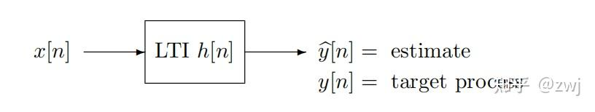

维纳滤波器
$x[n]=y[n]+v[n]$
使得观测信号通过滤波器后能够得到的输出是实际信号的最小均方误差估计$E({(y[n]−\hat{y}[n)}^{2})$
利用信号的时间相干性或功率谱密度（PSD）差异来区分信号与噪声，是线性时不变（Linear Time-Invariant, LTI）的系统

Slide 3
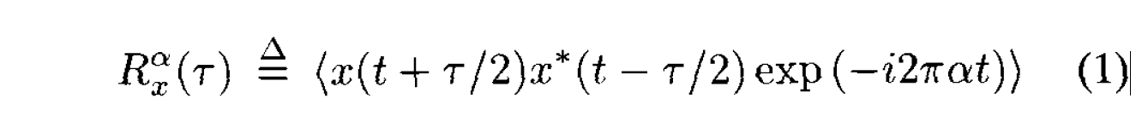
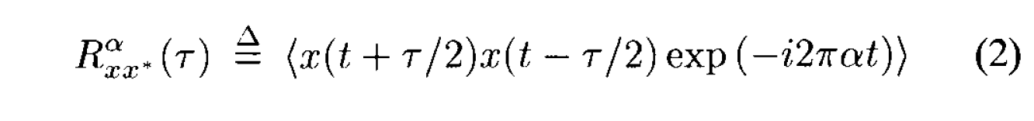

自相关函数
如果这两个函数在 $α≠0$ 时不为零，说明信号具有循环平稳性。

Slide 4
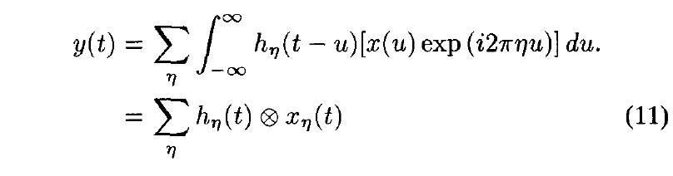
频移
这是FRESH滤波器的通用结构。输入信号 x(t) 首先频移），然后通过一个线性时不变滤波器，最后将所有支路的结果相加

Slide 5
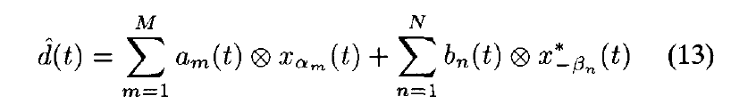
线性-共轭线性结构
对于BPSK和QAM，利用了信号的共轭谱相关性。对于QPSK，利用了信号的谱相关性。

Slide 6
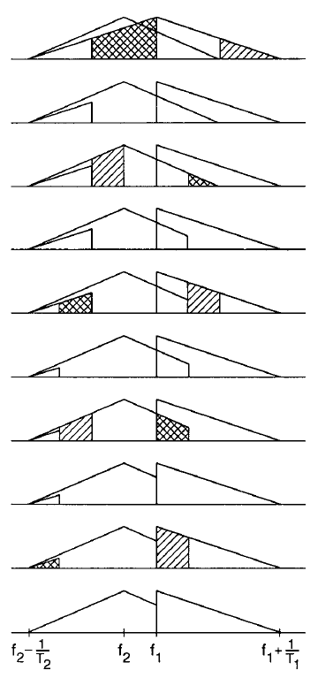
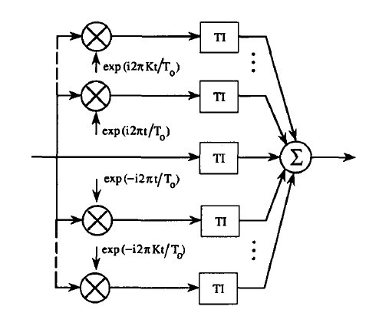
信号分离
Notes:
循环维纳滤波器 (Cyclic Wiener Filter)：特指无约束的、完全最优的 FRESH 滤波器。这意味着它包含了所有可能有用的频率搬移量（理论上可能需要无穷多个分支 $N, M \to \infty$），并且每个分支的滤波器 $A_m(f)$ 都是通过解公式 (16) 得到的理想传递函数。只有达到这个理论极限，才配称为“循环维纳滤波器”。受限最优 FRESH 滤波器 (Constrained optimum FRESH filter)：在实际工程中，我们不可能实现无穷多个分支。当我们人为通过硬件或算力限制，只选择有限个频率搬移量（例如只取 $\alpha = 0$ 和 $\alpha = 1/T_o$），或者限制滤波器为有限长（FIR）时，这种滤波器虽然在其约束条件下也是“最优”的，但它不应被称为循环维纳滤波器，而只能叫“受限最优 FRESH 滤波器”。

Slide 7
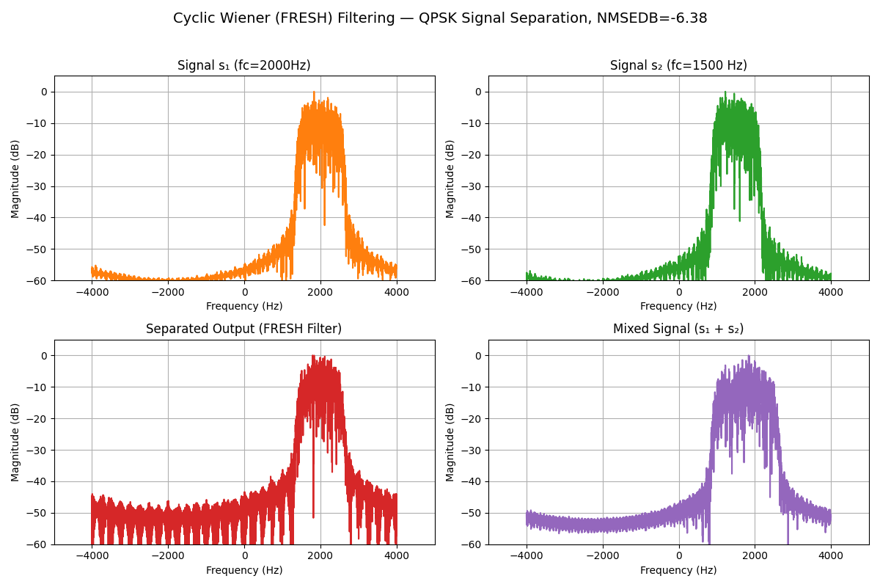
已知期望信号

Slide 8
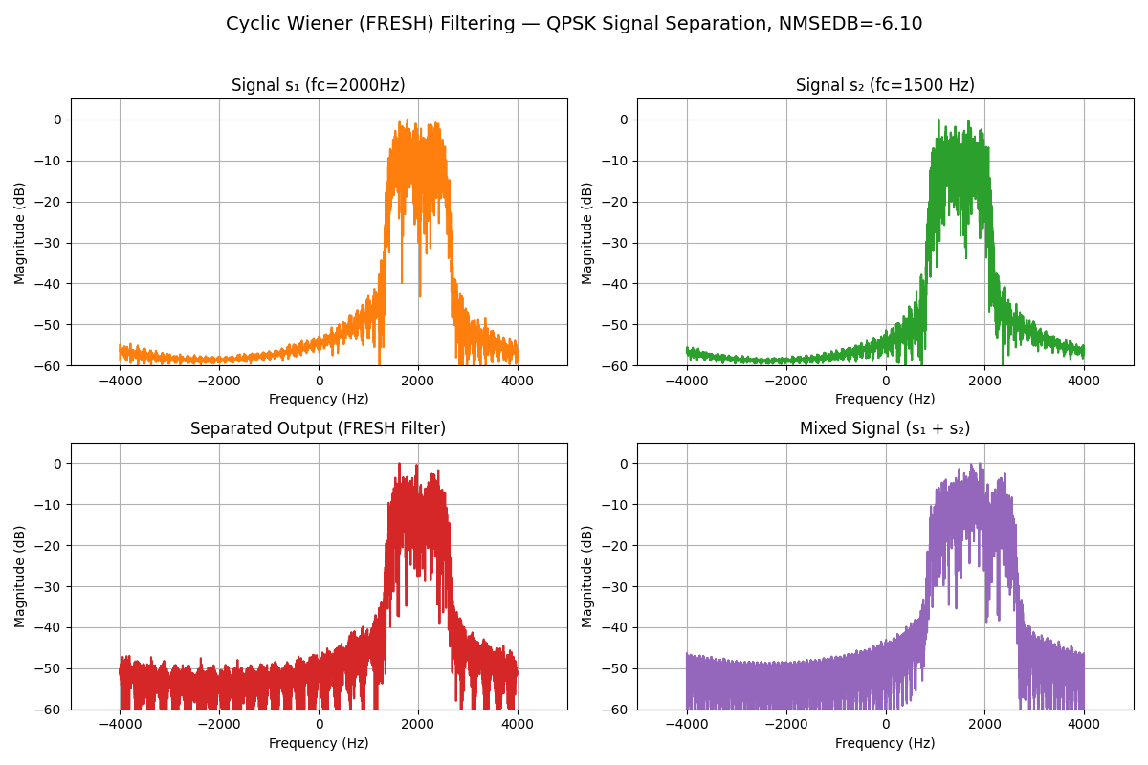
未知期望信号，在时域上训练

Slide 9
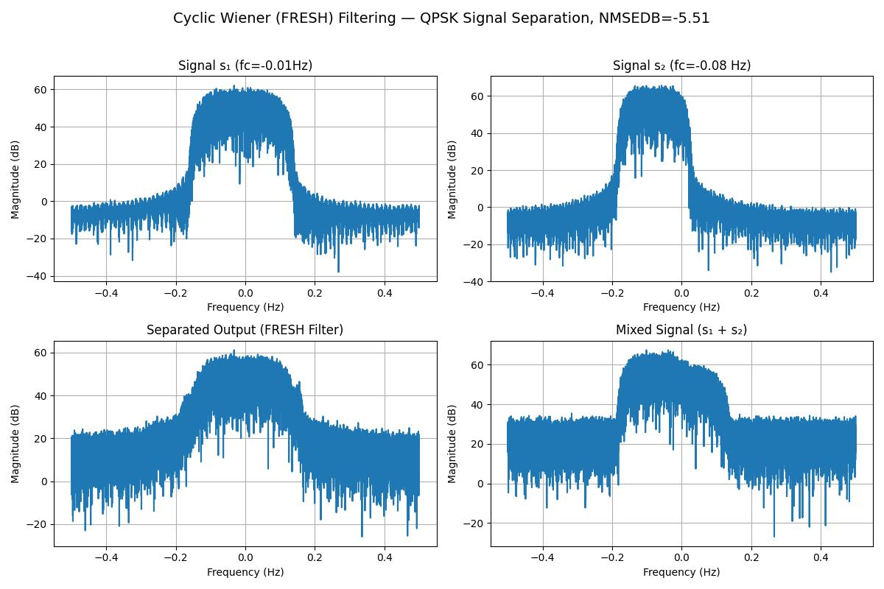
盲分离

